Slide 1
Praktium in Deutschland

Slide 3
Hotelpanorama

Slide 4
Bar

Slide 5
Bar

Slide 7
Bar

Slide 8
Aussicht auf Hotel

Slide 9
Bei der Rezeption

Slide 10
Das Hotel im Winter

Slide 11
Das Hotelrestaurant

Slide 12
Unser Hotel

Slide 13
Kuchenhilfe

Slide 14
In der Nacht

Slide 15
In der Kuche

Slide 16
In Bar

Slide 17
Hilfe in der Kuche

Slide 18
Im Restaurant

Slide 19
Die Speisen

Slide 24
Freizeit

Slide 26
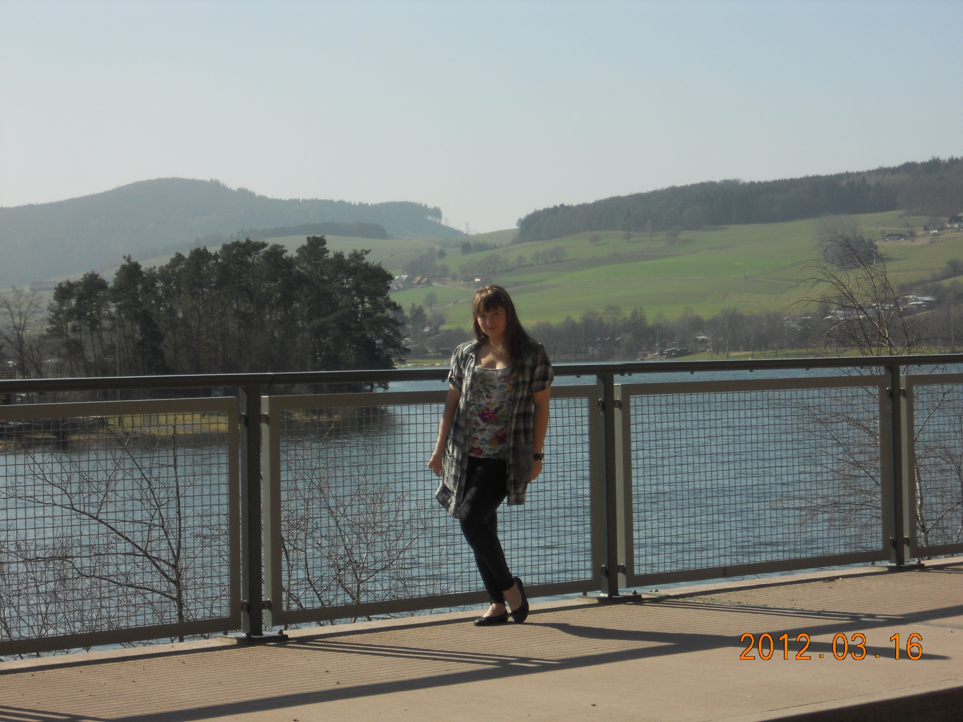

Slide 27
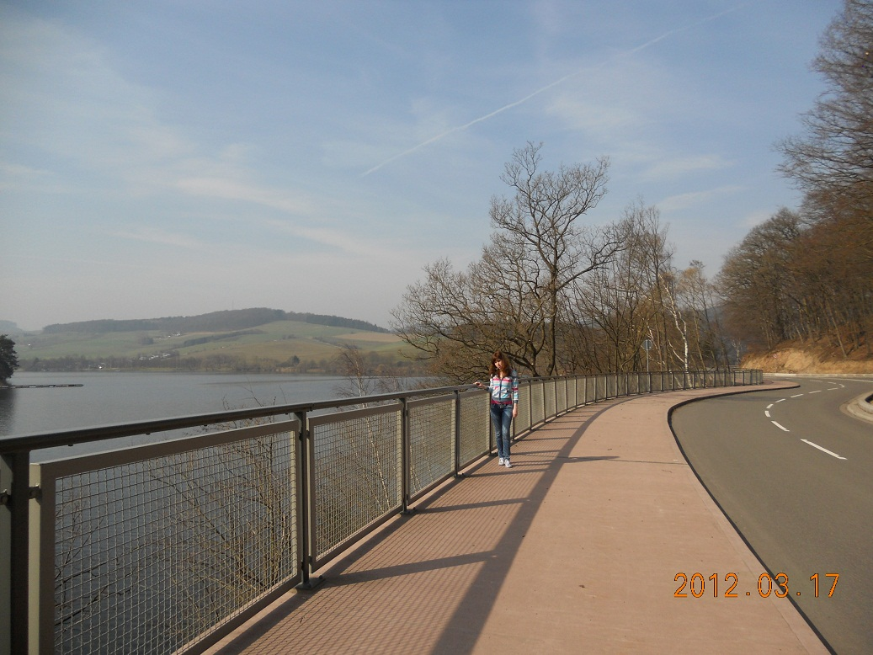

Slide 28
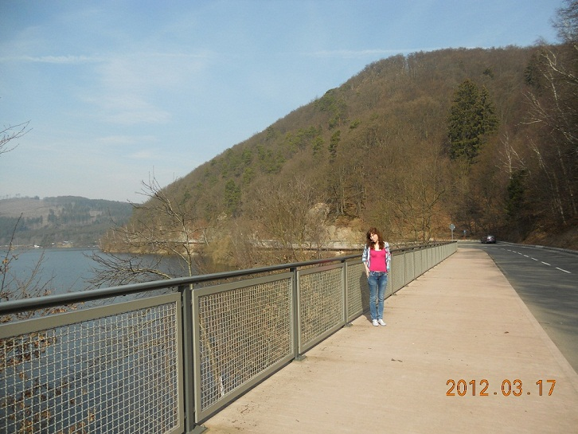

Slide 29
unsere Klassenlehrerin besucht uns

Slide 30
Vielen Dank
Rafał Kosiński klasa 3TI
Anna Grabowska

